Slide 1
Az aszinkron motorok indítása

Slide 2
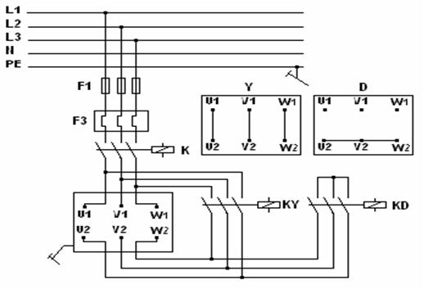
Közvetlen indítás:
Kisebb teljesítményű motoroknál ez a szokásos megoldás. A hálózatra kapcsoláskor lökésszerű mechanikai és villamos igénybevételek lépnek fel, ami mechanikai lengéseket okozhat. Ezeket a hajtás méretezésekor figyelembe kell venni
Y/Δ indítás:
Indításkor a motor tekercselését csillag kapcsolásba kapcsoljuk, majd a motor elindítása után Δ-ba.
Ennél a módszernél alapfeltétel, hogy a motor üzemszerűen Δ kapcsolásban üzemeljen. A módszer az indítási áramlökést és az indítónyomatékot is az 1/3-ára csökkenti, ezért csak olyan esetekben használható, amikor nincs szükséges nagy indítónyomatékra (A nagy teljesítményű bakköszörűk tipikus indítási módja).

